Slide 1



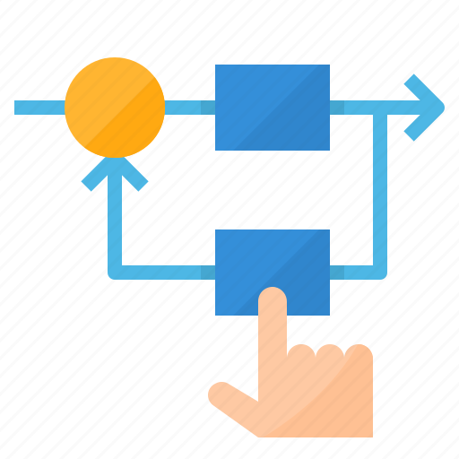

自动控制原理

Slide 2
1. 反馈：控制原理的核心思想
11. 放眼大局：根轨迹法
2. 传递函数：控制系统数学模型
12. 根轨迹：基本形态
3. 方框图：控制系统结构
13. 根轨迹：细节修正
4. 信号流图：控制系统拓扑结
14. 参数根轨迹：广义定义
5. 梅森公式：数圈圈与消消乐
15. 根轨迹法：图形化思考
6. 性能指标：控制效果评价
16. 频率特性：换个角度看控制
7. 衰减振荡：欠阻尼二阶系统
17. 近似叠加：绘制伯德图
8. 稳定：控制系统首要任务
18. 按图索骥：伯德图求传递函数
9. 稳态误差：准确性的度量
19. 幅相特性：换个角度看频域
10. 校正：实现控制的手段
20. 宽备窄用：稳定裕度

Slide 3
第一章 | 第二章 | 第三章 | 第四章 | 第五章 | 第六章
基本概念 | 数学模型 | 时域分析法 | 根轨迹法 | 频域分析法 | 校正方法
15. 根轨迹法：图形化思考
学习目标
01
能熟练绘制根轨迹
02
重
能基于根轨迹分析参数稳定范围
03
能够将根轨迹增益转化为开环增益
难
04
能够使用根轨迹选择满足性能的参数

Slide 4


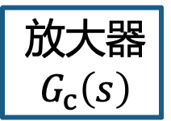



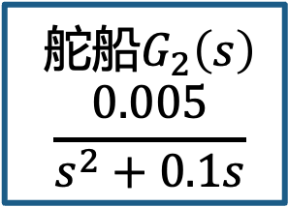

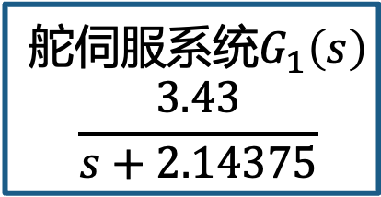
简化模型
外部扰动
给定航向
$$N\left(s\right)$$
期望方向
舵伺服系统$G_{1}\left(s\right)$
$$\frac{3.43}{s+2.14375}$$
$$+$$
舵船$G_{2}\left(s\right)$
$$\frac{0.005}{s^{2}+0.1s}$$
$$C(s)$$
$$R(s)$$
放大器
$$G_{c}\left(s\right)$$
$$+$$
$$−$$
1
分析比例控制器参数变化时航向控制系统的根轨迹
2
分析主导极点在最佳阻尼比时的闭环极点，并选择控制器参数
3
验证主导极点和实际系统表现的差异

Slide 5
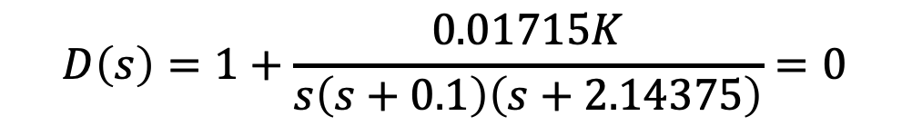
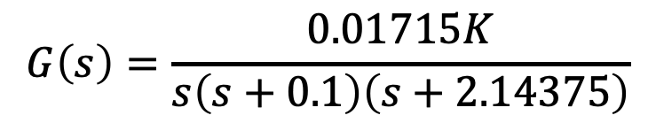
绘制根轨迹
闭环特征方程
$$D\left(s\right)=1+\frac{0.01715K}{s\left(s+0.1\right)\left(s+2.14375\right)}=0$$
根轨迹方程
$$G\left(s\right)=\frac{0.01715K}{s\left(s+0.1\right)\left(s+2.14375\right)}$$

Slide 6
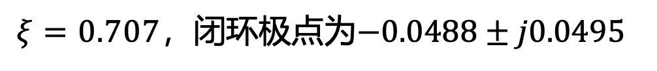
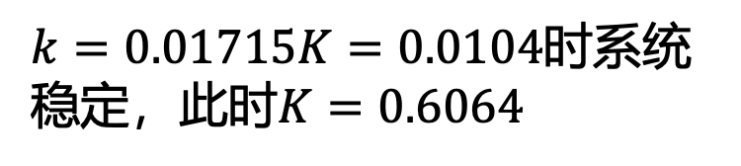
主导极点
$ξ=0.707$，闭环极点为$−0.0488±j0.0495$
$k=0.01715K=0.0104$时系统稳定，此时$K=0.6064$

Slide 7

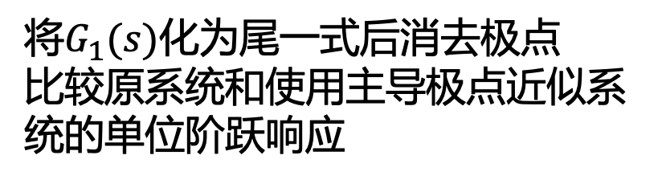

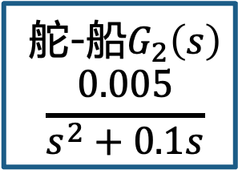

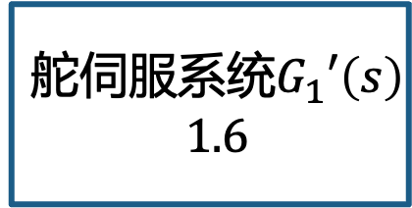
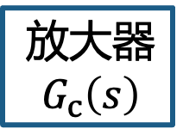


主导极点
$$N\left(s\right)$$
舵伺服系统$G_{1}′\left(s\right)$
$$1.6$$
$$+$$
舵-船$G_{2}\left(s\right)$
$$\frac{0.005}{s^{2}+0.1s}$$
$$C(s)$$
$$R(s)$$
放大器
$$G_{c}\left(s\right)$$
$$+$$
$$−$$
将$G_{1}(s)$化为尾一式后消去极点
比较原系统和使用主导极点近似系统的单位阶跃响应

Slide 8
模拟转向

Slide 9
模拟避障

Slide 10
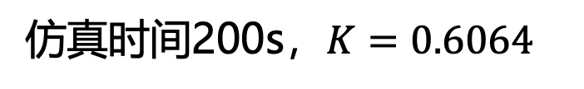
模拟1分钟回转
仿真时间200s，$K=0.6064$

Slide 11

模拟1分钟回转
仿真时间200s，$K=20$

Slide 12

总结
01
根轨迹要点
起点、终点、实轴根轨迹、分离点，出射角，入射角，渐近线，虚轴交点，根之和
02
参数稳定范围
以虚轴为边界
03
根轨迹增益
应用时需化为开环增益
04
选择极点
应用主导极点选择，考虑阻尼和振荡频率
图形化思考
工程思维

Slide 13













课后思考
$$j$$
？
$$θ=−54.9°$$
$$4$$
分析例4中稳定情况下系统性能指标的范围
$$2$$
$$d_{1}$$
$$d_{2}$$
？
如性能指标不满足要求，考虑可能的校正手段
$$−6$$
$$−4$$
$$−2$$
$$0$$
$$2$$
$$−2$$
$$−4$$

Slide 14
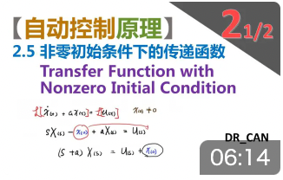

课外拓展及预习要求
DR_CAN含有初始条件的传递函数： https://www.bilibili.com/video/BV13J411m7n1?share_source=copy_web
[1] Doria-Cerezo, A., & Bodson, M. (2016). Design of controllers for electrical power systems using a complex root locus method. IEEE transactions on Industrial Electronics, 63(6), 3706-3716.
[2] Bollinger, K., Laha, A., Hamilton, R., & Harras, T. (1975). Power stabilizer design using root locus methods. IEEE Transactions on power apparatus and systems, 94(5), 1484-1488.

Slide 15


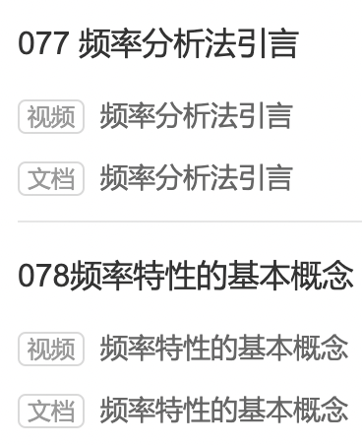
课外拓展及预习要求
控制之美，王天威著，清华大学出版社，2022
在线视频077，078
参与在线讨论

Slide 16
15. 根轨迹法：图形化思考
$$j$$
$$θ=−54.9°$$
$$4$$
$$2$$
$$d_{1}$$
$$d_{2}$$
$$−6$$
$$−4$$
$$−2$$
$$0$$
$$2$$
感谢聆听！
$$−2$$
$$−4$$

